Slide 1
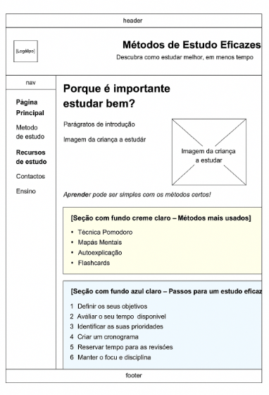
Página Principal
Apresenta a estrutura do site com destaque para o logótipo e mensagem principal.
Mensagem de dica motiva o visitante a aprender melhor.
Layout limpo e organizado com navegação lateral clara.

Slide 2
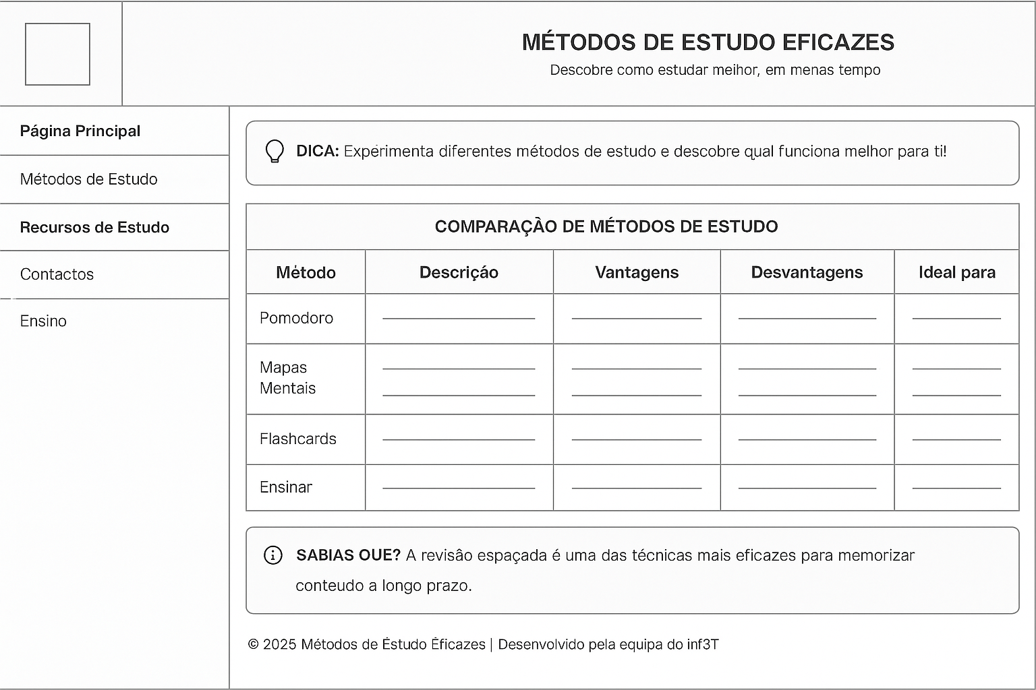
Métodos de Estudo
Explicamos a importância de estudar bem.
Apresentamos os métodos: Pomodoro, Mapas Mentais, Flashcards, Feynman.
Inclui secção com passos para estudar melhor e tabela comparativa.
Conteúdo carregado via XML com JavaScript (fetch, DOMParser, etc.).

Slide 3
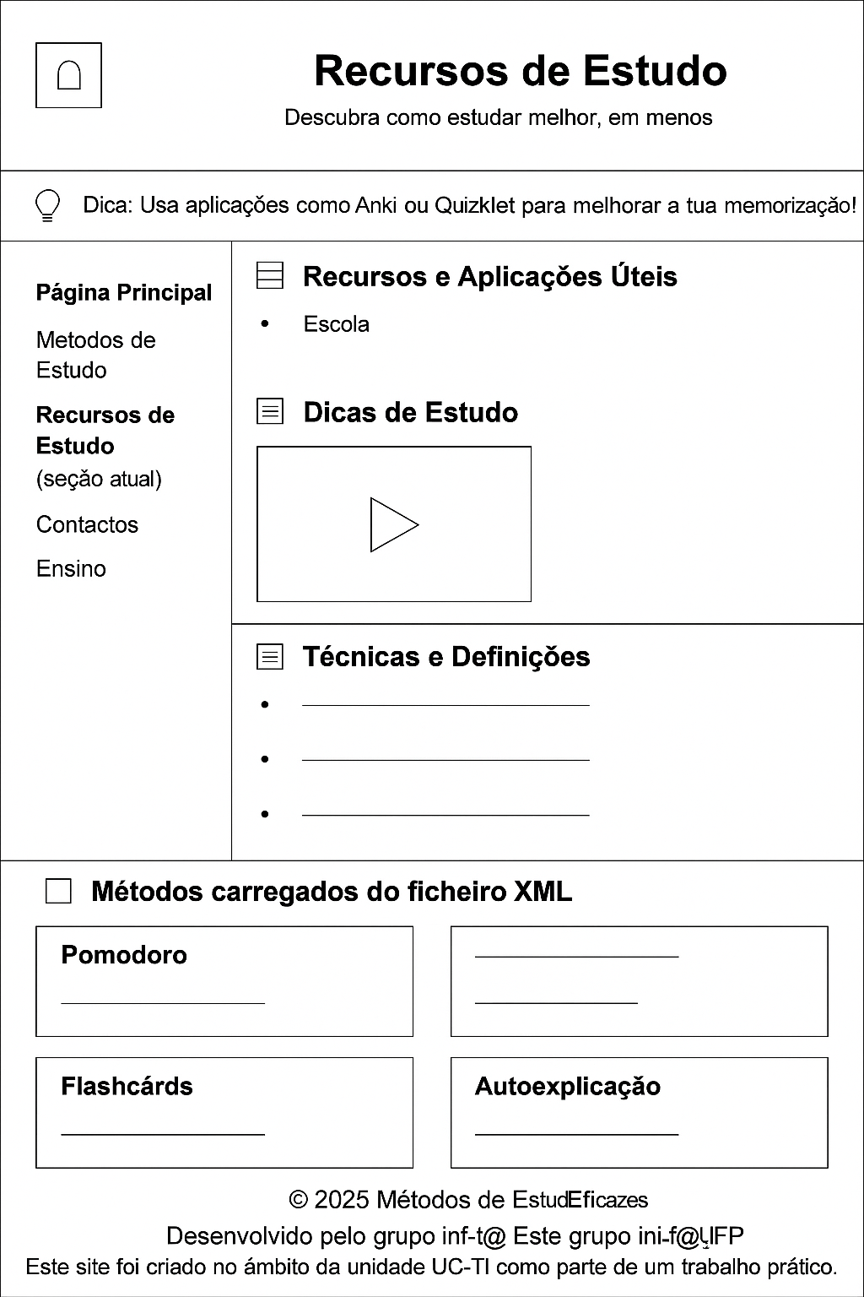
Recursos de Estudo
Inclui três blocos visuais: Recursos, Vídeo de Dicas e Técnicas.
Cada técnica é explicada de forma clara e visualmente separada.
Os métodos são apresentados em cards carregados por XML.
Design apelativo com ícones e dicas úteis.
Conteúdo carregado via XML com JavaScript (fetch, DOMParser, etc.).

Slide 4
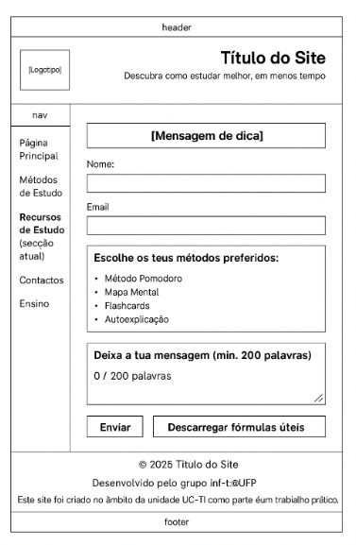
Página de Contacto
Formulário com nome, email, checkboxes de métodos e mensagem.
Botão de envio ilustrativo (site estático).
Contador de palavras implementado com JavaScript.
Validações: campos obrigatórios e formato de email.

Slide 5
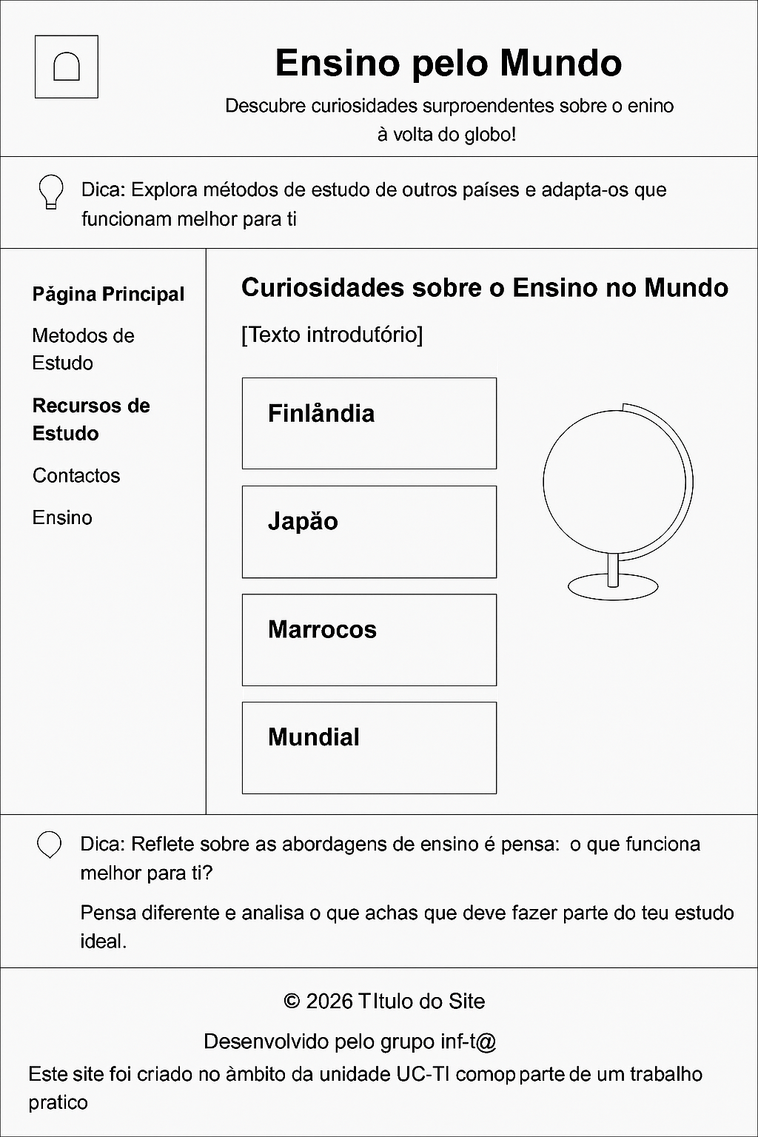
Ensino pelo Mundo
Apresenta curiosidades de ensino em países como Finlândia, Japão e Marrocos.
Permite comparar métodos e refletir sobre abordagens internacionais.
Inclui dicas motivacionais para o aluno adaptar o que aprende.
Layout dividido com globos, botões e frases de reflexão.

Slide 6
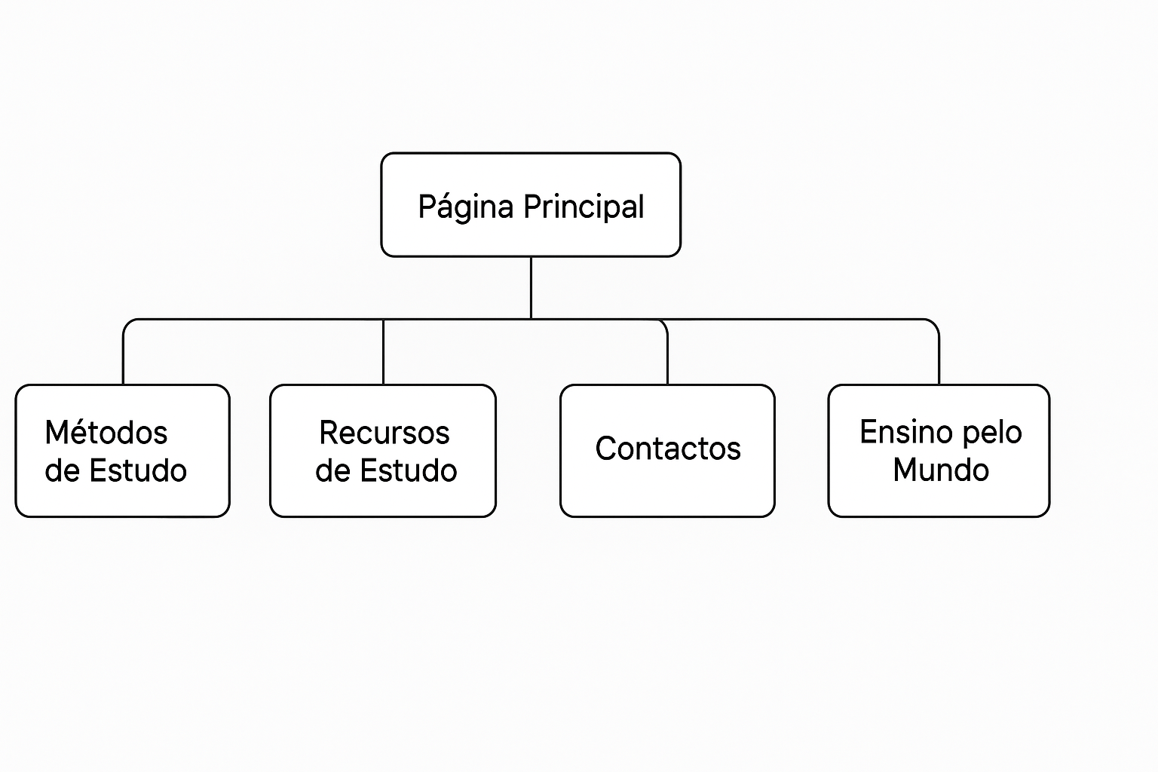
MapSite
Visualiza a hierarquia do site com as páginas principais e suas ligações.
Ajuda a explicar a navegação e organização dos conteúdos.
A estrutura é intuitiva, com a página principal como ponto central.

Slide 7
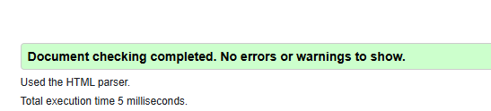
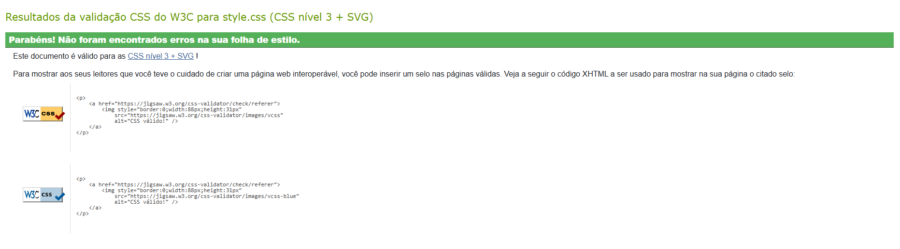
Validação HTML e CSS
Utilizámos os validadores oficiais da W3C para validar os ficheiros HTML e CSS.
- As páginas HTML foram validadas com sucesso, sem erros nem avisos.
- A folha de estilos CSS também foi validada com sucesso.
- Foram removidos 'trailing slashes' das meta tags para garantir a conformidade.

